Slide 1
Муниципальное бюджетное дошкольное образовательное учреждение
детский сад «Олененок»
ФЭМП в средней группе.
«Прогулка по родному посёлку».
Составила: Васильева Анна Александровна
Воспитатель

Slide 2
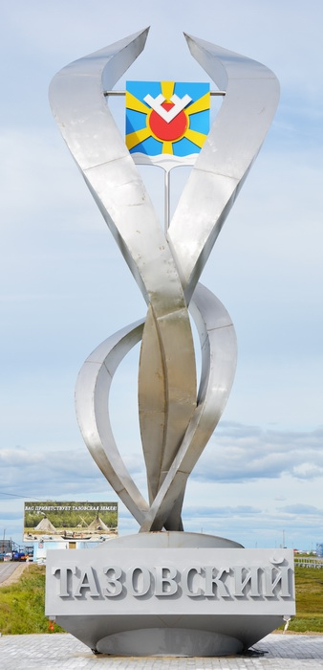
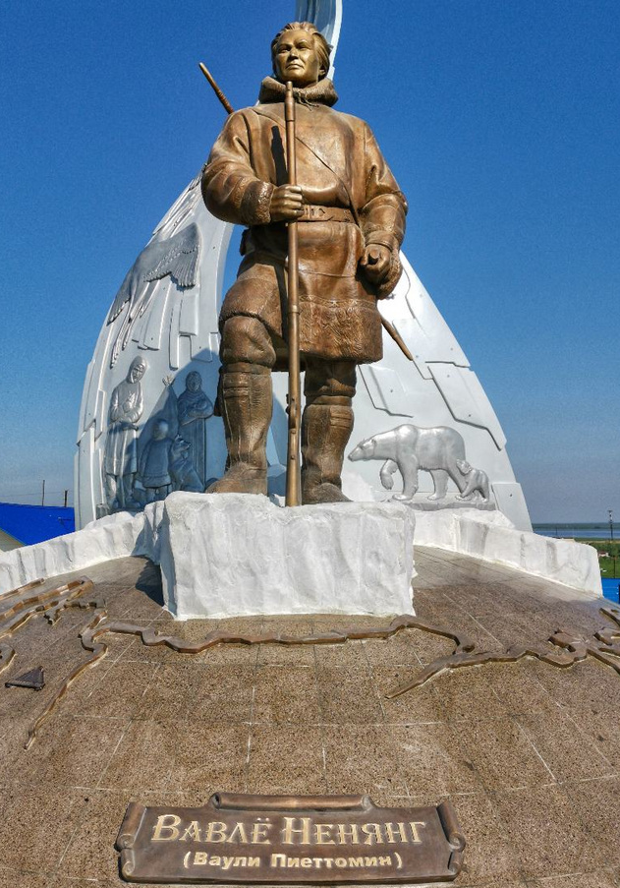
Приготовьте глазки, чтобы видеть,
приготовьте ушки, чтобы слышать,
приготовьте разумок,
чтобы думать нам помог.
Сегодня мы отправимся
на прогулку по улицам нашего
родного и всеми любимого
поселка.

Slide 3
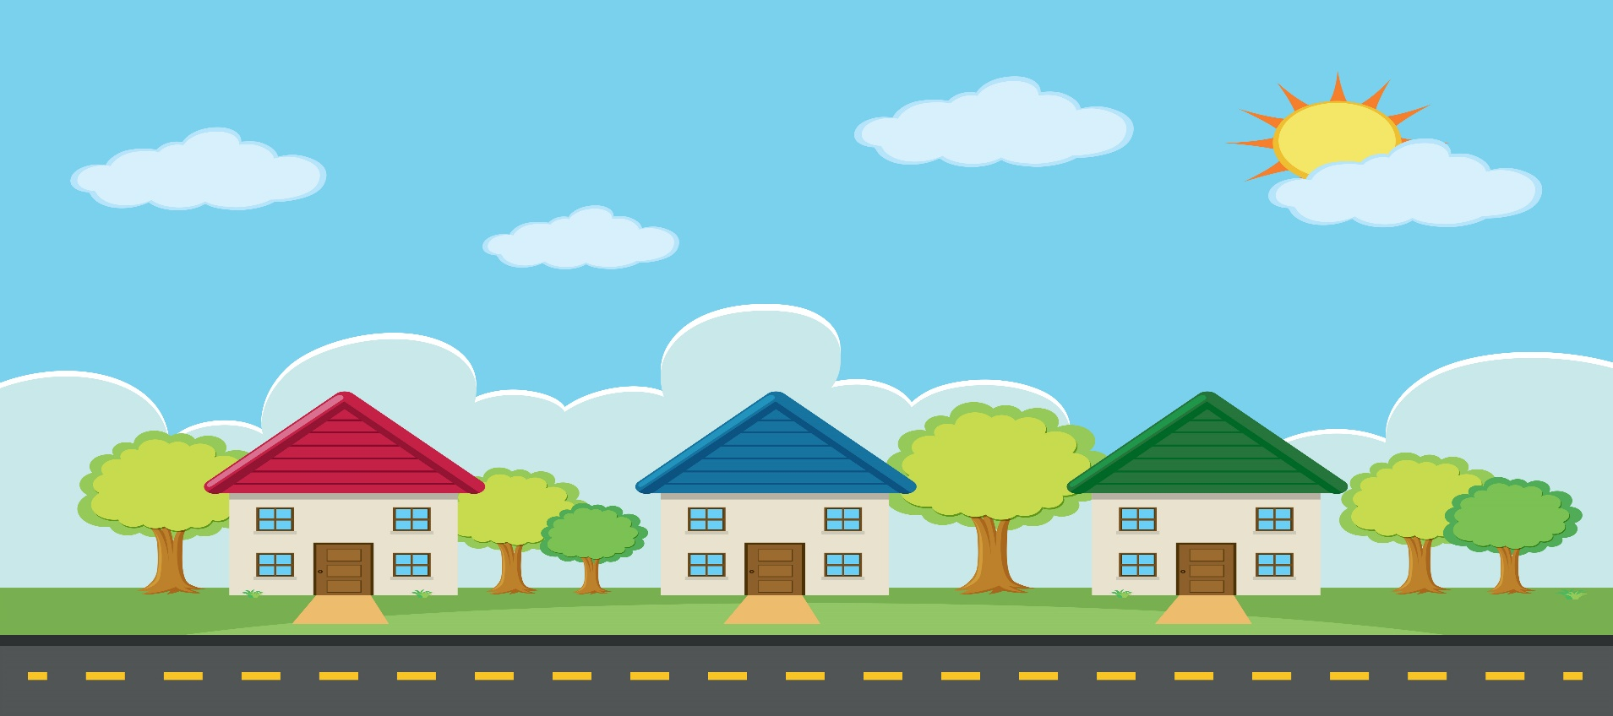
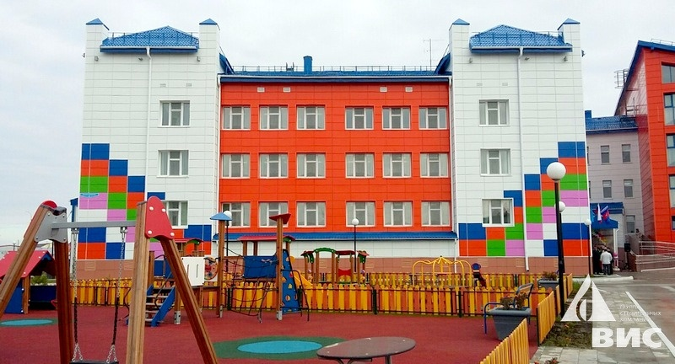
Вот улица, на которой находится наш
детский сад «Оленёнок».
-Сосчитайте: сколько домов стоит на ней?
-Рядом с каждым домом растёт дерево.
-Сколько деревьев?
- Что можно сказать о количестве домов и деревьев?

Slide 4
Строители построили ещё один дом. Давайте сосчитаем: сколько стало домов! Как получилось 4 дома? Сколько деревьев?
Четыре дома и три дерева- сравните чего больше, а чего меньше!

Slide 5
Какое число больше:4 или 3?
Какое число меньше: 3 или 4?

Slide 6
Как сделать так, чтобы домов и деревьев стало поровну?

Slide 7
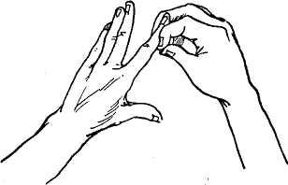
Пальчиковая гимнастика
(Самомассаж подушечек пальцев рук поочередно: сначала на одной руке, затем на другой).
Собранье улиц, площадей, - 1
Машин, автобусов, людей, - 2
Многоэтажные дома - 3
Стоят как книжные тома. - 4
Но все же, любим город мы! - 5
За то, что с лета до зимы - 1
Встречаем радостных друзей, - 2
А с ними можно и в музей, - 3
И в цирк пойти, и на каток, - 4
И погулять в любой денек! - 5

Slide 8
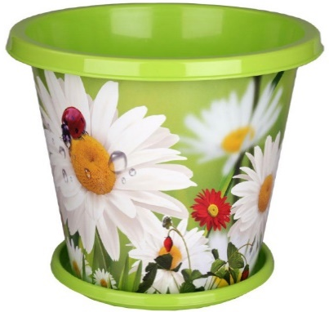
Расположите с левой стороны 4 цветочных горшка!
А с правой стороны расположите 3 цветка!
- Всем ли цветам хватило по горшочку? Почему?

Slide 9
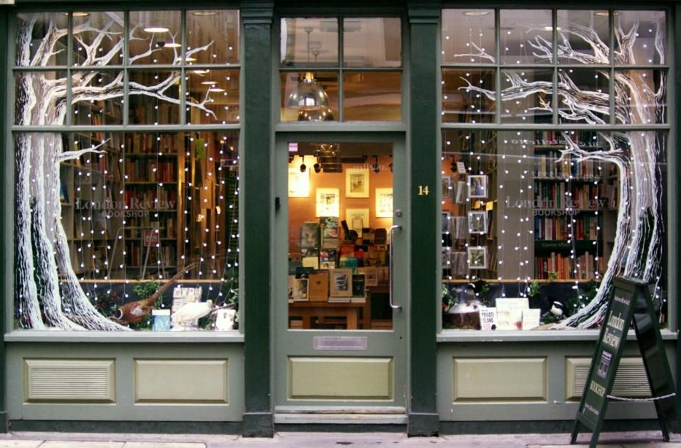
-Посмотрите мы пришли к магазину, где продают книги. Как он называется?
Как много окон! Какой они формы? Найдите среди геометрических фигур квадрат!
Что есть у квадрата? ( стороны, углы). Сколько сторон у квадрата? Сколько углов у квадрата? А какой формы дверь в магазине? ( прямоугольной). Давайте найдём прямоугольник!

Slide 10
-Сравним стороны квадрата и прямоугольника по длине!
И помогут нам полоски - модели.
Я фигура – хоть куда, Растянули мы квадрат
Очень ровная всегда, И представили на взгляд,
Все углы во мне равны На кого он стал похожим
И четыре стороны. Или с чем-то очень схожим?
Кубик – мой любимый брат, Не кирпич, не треугольник -
Потому что я…. Стал квадрат…

Slide 11
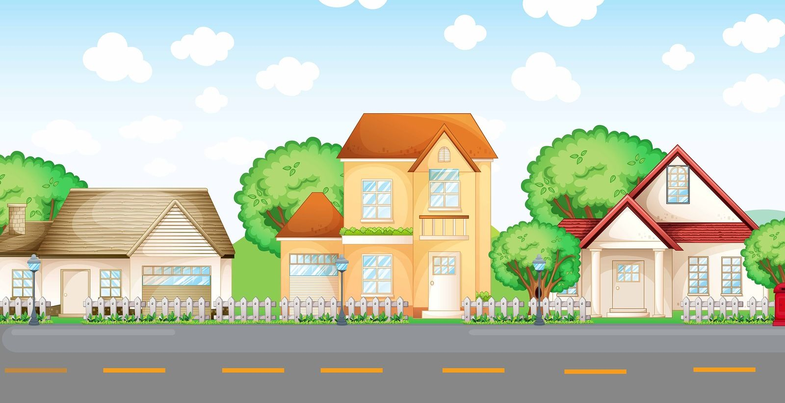
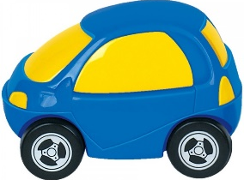
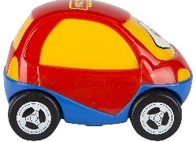
Нам пора возвращаться в садик! Было очень интересно! А вам понравилось гулять по посёлку? Давайте изобразим что мы видели! У вас на столах лист с изображением только дороги, и конверты с частями объектов улицы – нужно собрать из частей целое, чтобы узнать что это за объект. Какие объекты встречаются на улице? (дома, деревья, машины). А потом разместить его на листе бумаги. Подумайте, где по отношению к дороге должен находится ваш объект!

Slide 12
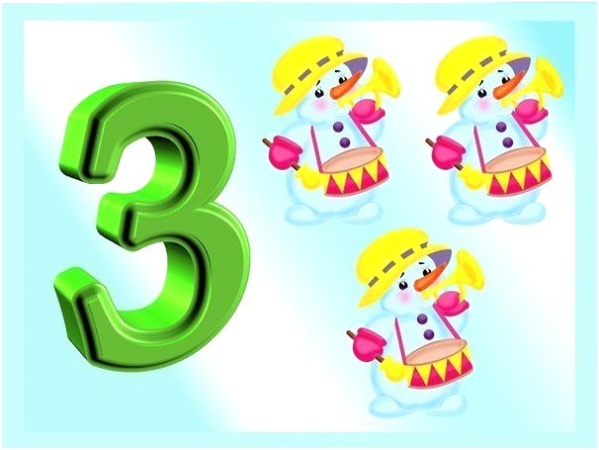
Рефлексия:
-Вам понравилось заниматься математикой на прогулке?
-Чем вам понравилось заниматься больше всего?
-Будем ещё заниматься математикой?

